Slide 1
Projeto - Day by Day
Desenvolvido por Erick Nunes de Araujo – 1 ADS C
2023 - Sâo Paulo

Slide 2
Ideia do Projeto e como se relaciona comigo
Ideas:
-Incentivar o aprendizado de novas linguas
-Criar uma Plataforma para guiar pessoas em seus esudos
-Apresentar novos metodos de estudo para o cotidiano
Relação com tema:
-Paixão pelo estudo de novos idiomas
-Exploração de novas culturas
-Musicas

Slide 3
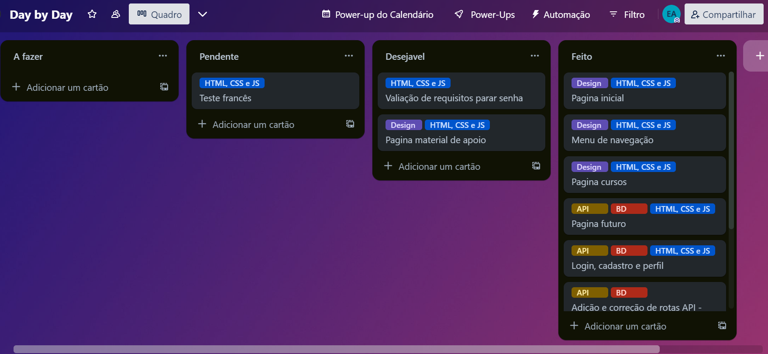
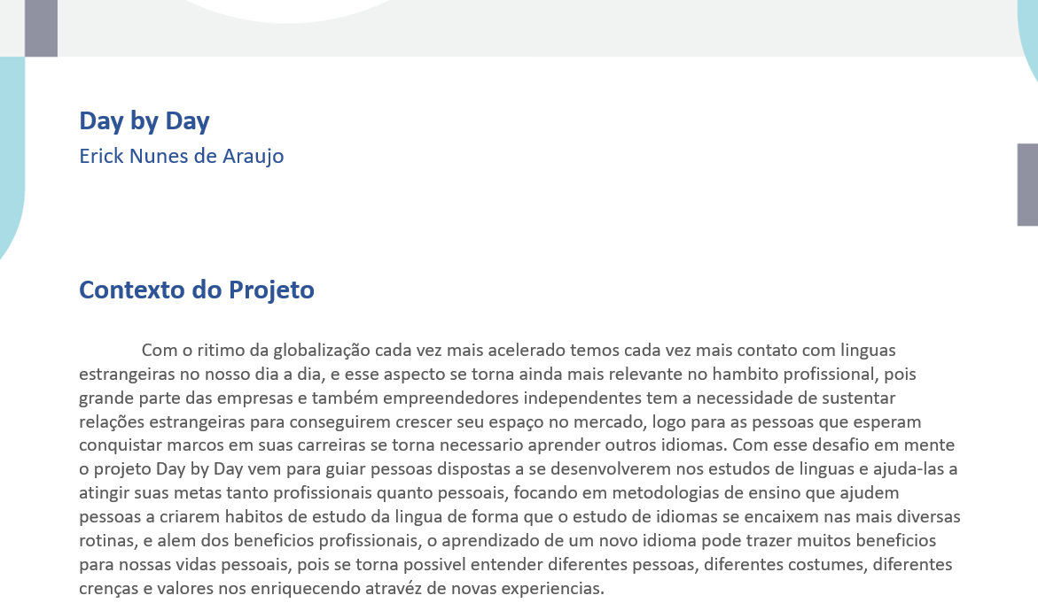
Trello e Documentação

Slide 4
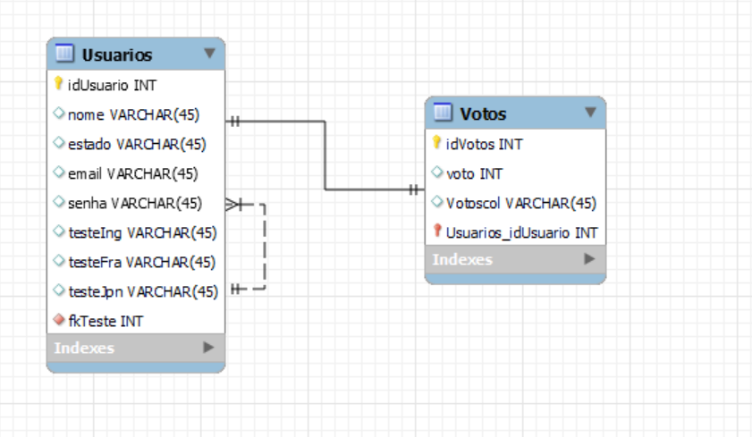
Desafios e conquistas
Desafios:
-Encontrar uma identidade visual coerente
-Criar e ajustar os caminhos de comunicação entre API e Banco de Dados
-Definir regra de negocio

Slide 5
Conclusões finais
Oque aprendi com o projeto:
-Entender como funciona uma API
-Implementar APIs no projeto
-Criar relações coerentes entre banco de dados e web site
-Desenvolvimento de projeto full-stach
Futuro do projeto:
-Gravar as video-aulas
-Adição de blog e seção para interação da comunidade
-Teste e aperfeiçoamento das tecnicas para estudo

Slide 6
Obrigado pela atenção e até a proxima!

